Slide 1
Bài học STEM 19 XE ĐUA ĐỒ CHƠI
Giảng viên:
Ngày giảng:

Slide 2
KHỞI ĐỘNG
2. Em có thể chế tạo một chiếc xe chuyển động theo cách của chiếc máy bay này không?
Vì sao chiếc máy bay có thể chuyển động được về phía trước?

Slide 3
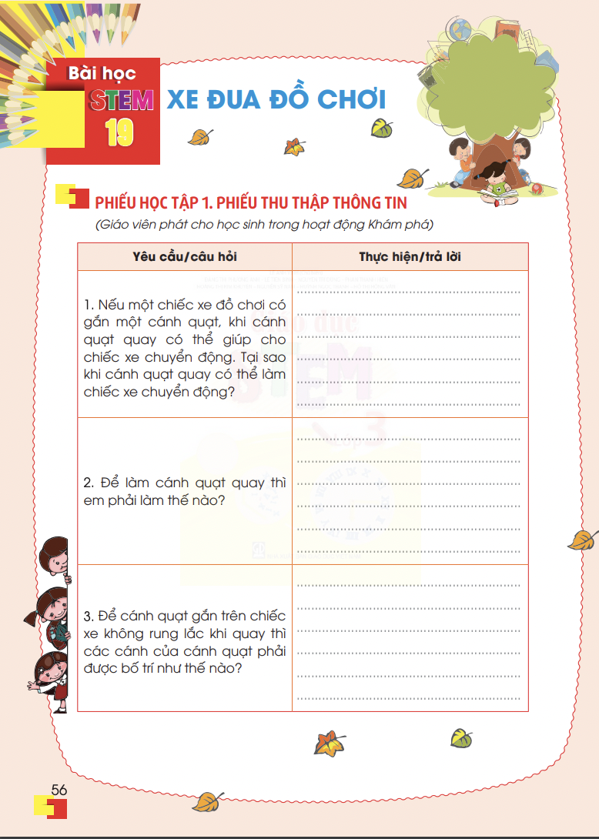
KHÁM PHÁ
Chia mỗi nhóm 6 thành viên.
Mỗi nhóm sẽ được giáo viên phát một
Phiếu học tập 1: Thu thập thông tin.
3. Các thành viên trong nhóm sẽ cùng nhau điền câu trả lời vào phiếu.

Slide 4
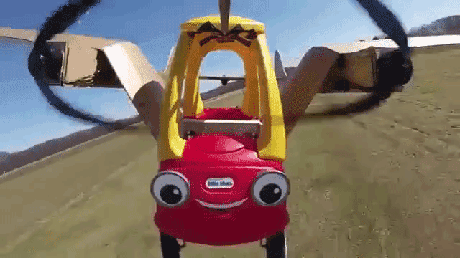
KHÁM PHÁ
Tại sao một cánh quạt được gắn vào một chiếc xe, khi cánh quạt quay có thể làm chiếc xe chuyển động không?

Slide 5
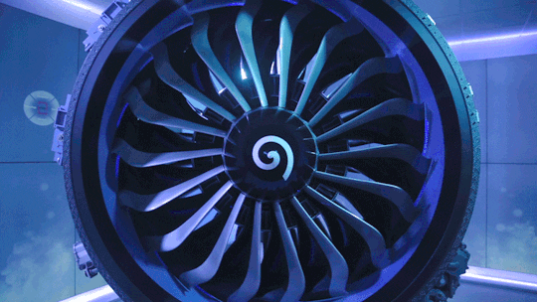
KHÁM PHÁ
2. Để là cánh quạt quay thì em làm thế nào?
3. Để cánh quạt gắn trên chiếc xe không rung lắc khi quay thì các cánh của cánh quạt phải được bố trí như thế nào?

Slide 6
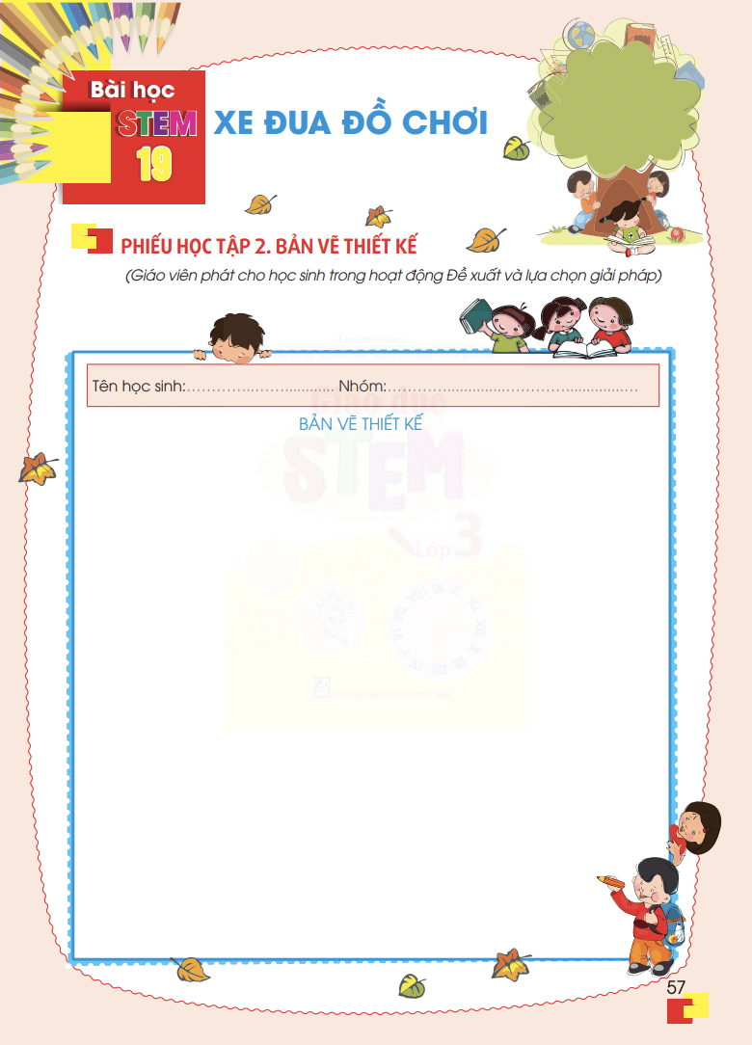
Đề xuất và lựa chọn giải pháp
Mỗi nhóm sẽ được giáo viên phát một Phiếu học tập 2: Bản thiết kế.
2. Các thành viên trong nhóm cùng nhau lên ý tưởng sản phẩm, sau đó phác hoạ lên phiếu.

Slide 7
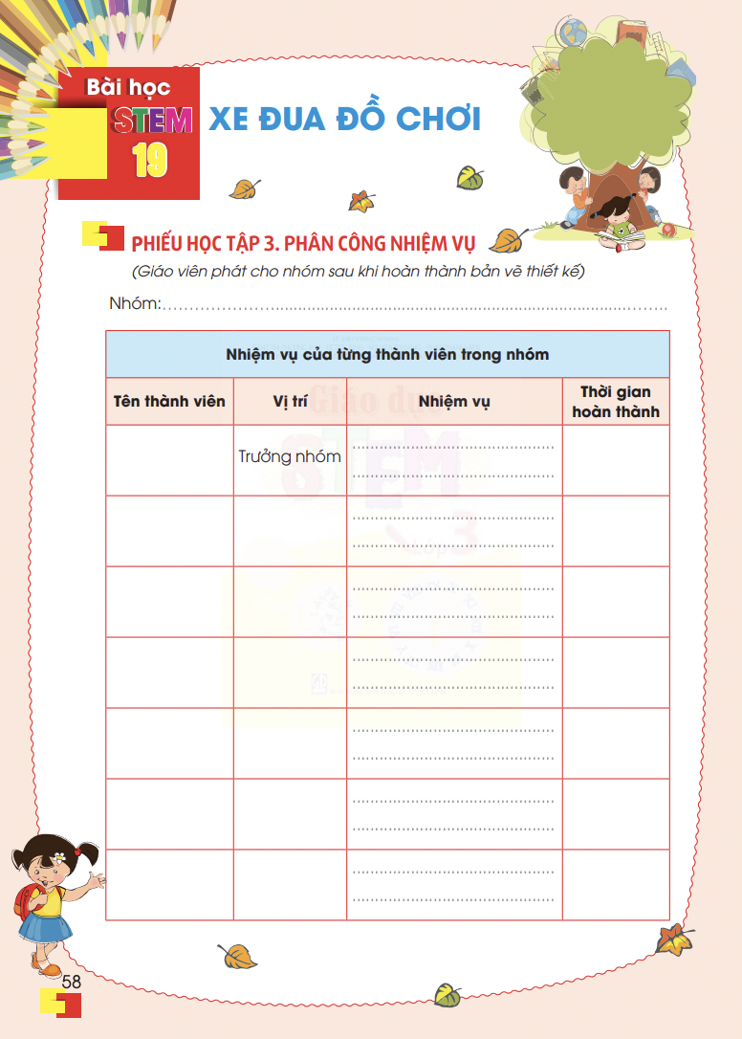
Đề xuất và lựa chọn giải pháp
Mỗi nhóm sẽ được giáo viên phát một
Phiếu học tập 3: Phân công nhiệm vụ.
2. Các em hãy chọn 1 thành viên làm trưởng nhóm.
3. Trưởng nhóm sẽ phân công nhiệm vụ cho mỗi thành viên, sau đó điền thông tin của thành viên trong nhóm vào phiếu.

Slide 8
IV. CHẾ TẠO, THỬ NGHIỆM và ĐIỀU CHỈNH

Slide 9
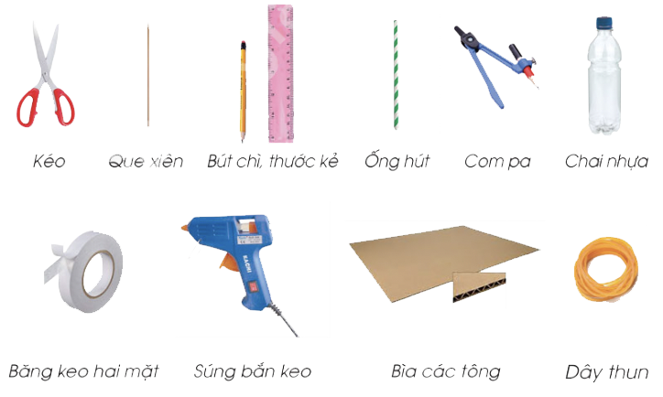
Chuẩn bị

Slide 10
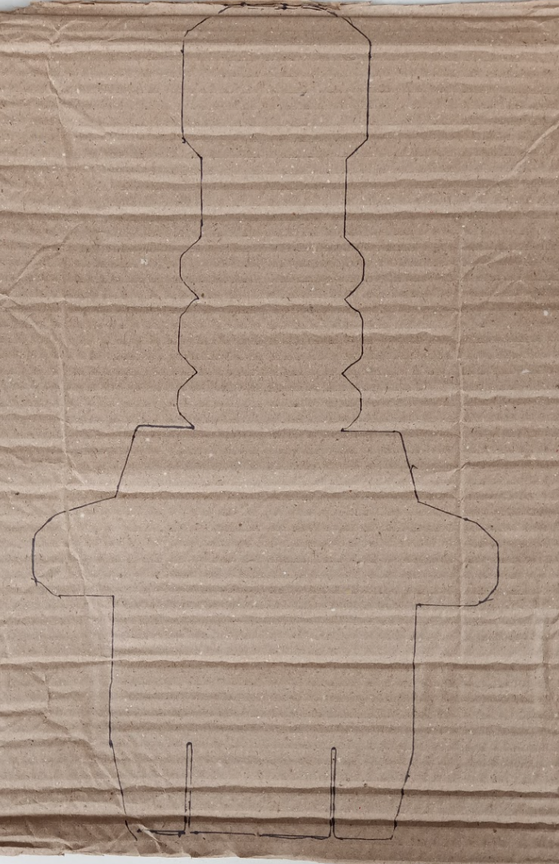
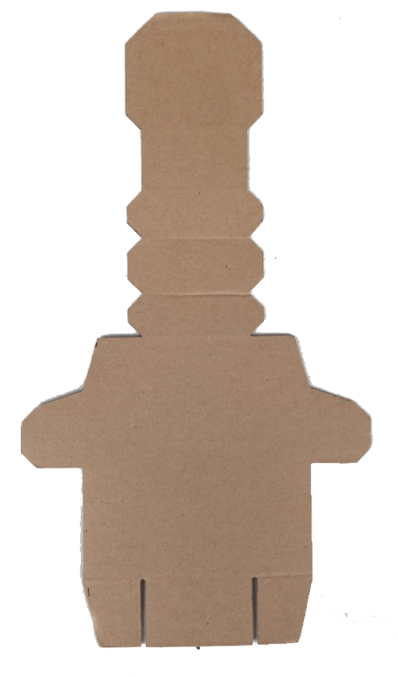
b. Gợi ý sản phẩm
BƯỚC 1
Vẽ mô hình theo tấm bìa các tông, sau đó cắt rời ra.

Slide 11
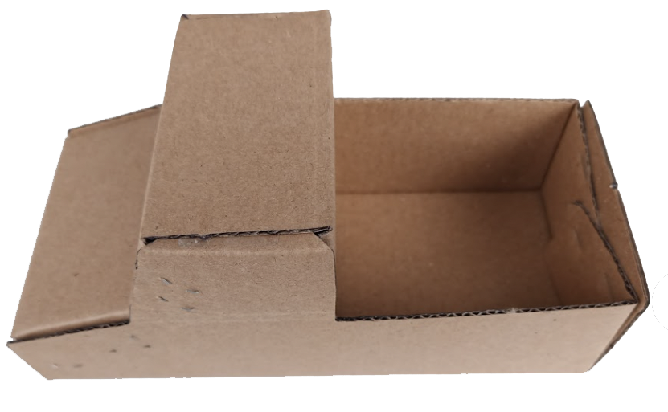
BƯỚC 2
Gấp mẫu bìa đã cắt để tạo thành khung xe ô tô, rồi dán băng keo lại.

Slide 12
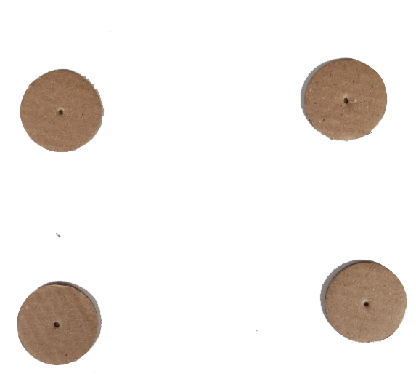
BƯỚC 3
Vẽ 4 hình tròn bằng nhau lên bìa các tông, rồi cắt rời 4 hình tròn để làm 4 bánh xe.
Dùi lỗ vào tâm cho các bánh xe để gắn trục.

Slide 13
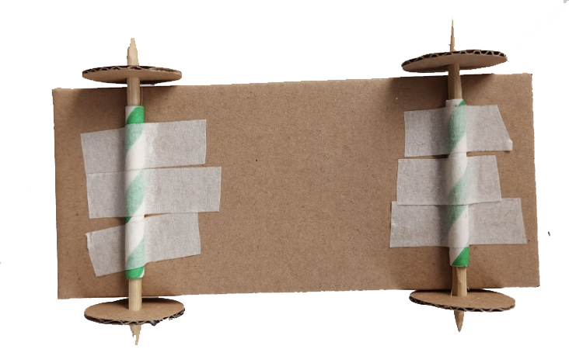
BƯỚC 4
Cắt hai đoạn ống hút bằng nhau để làm bộ phận luồn trục bánh xe, rồi gắn vào phía dưới khung xe.
Luồn hai que xiên vào hai đoạn ống hút và gắn 4 bánh xe vào.

Slide 14
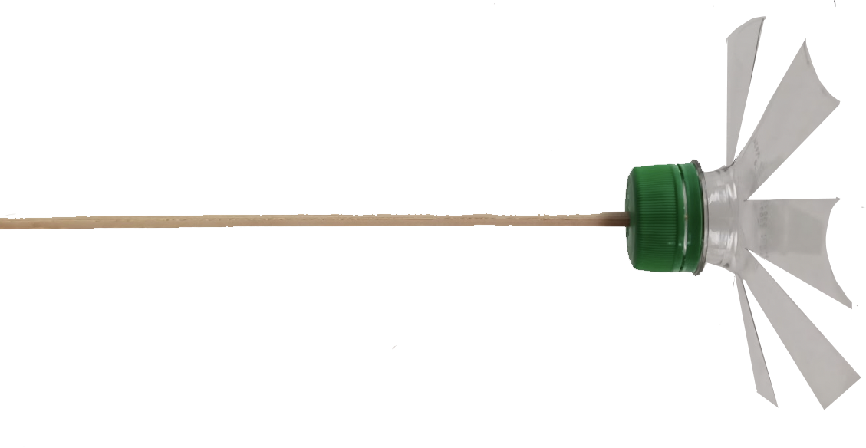
BƯỚC 5
Cắt lấy phần trên của chai nhựa, rồi cắt chia thành các phần bằng nhau và uốn để tạo thành cánh quạt.
Dùi lỗ vào nắp chai và gắn que xiên vào để làm trục cho cánh quạt.

Slide 15
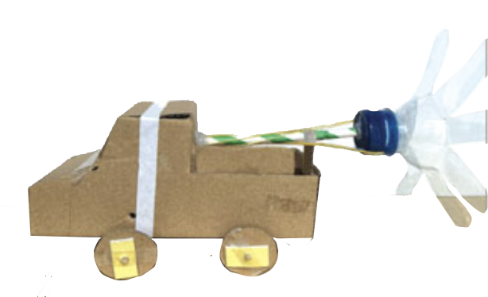
BƯỚC 6: Hoàn thiện sản phẩm
Cắt một mảnh bìa các tông và gắn vào phía sau thùng xe để làm giá đỡ cho trục quay của cánh quạt.
Gắn một đoạn ống hút vào phía sau của chiếc xe, rồi luồn trục cánh quạt vào. Mở nắp chai nhựa và gắn 2 sợi dây thun vào, đầu còn lại của 2 sợi dây thun được dán chặt vào đầu kia của đoạn ống hút.

Slide 16
c. Thử nghiệm và điều chỉnh sản phẩm
Quay cánh quạt nhiều vòng ngược theo chiều kim đồng hồ để cho các sợi dây dun bị xoắn, sau đó thả ra để cánh quạt quay và xe chạy.

Slide 17
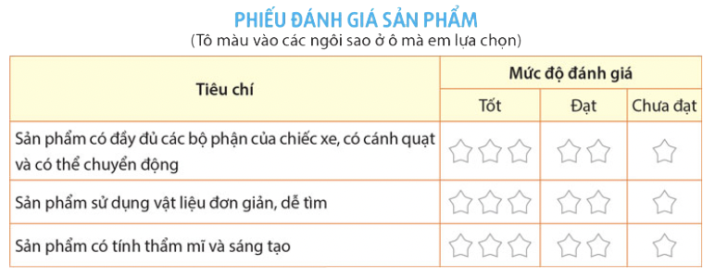
V. CHIA SẺ, THẢO LUẬN

